Slide 1
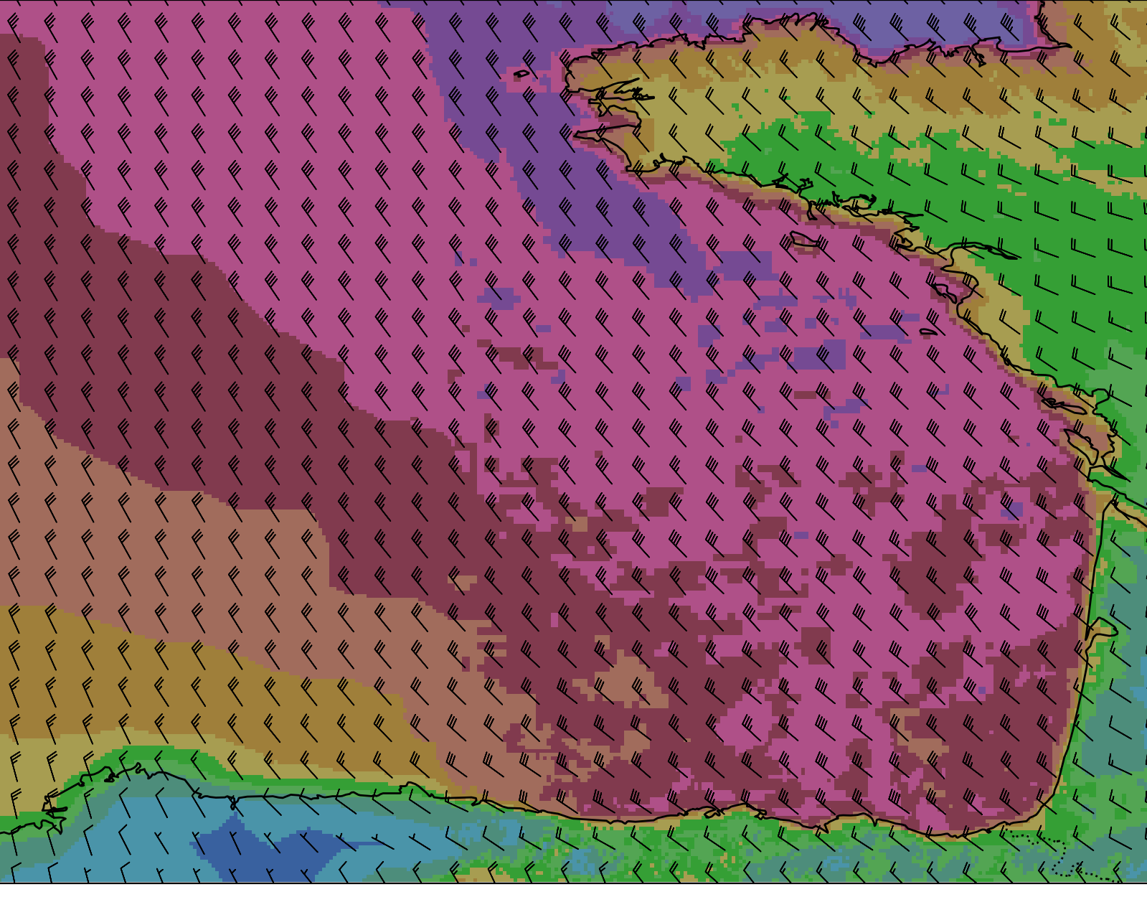
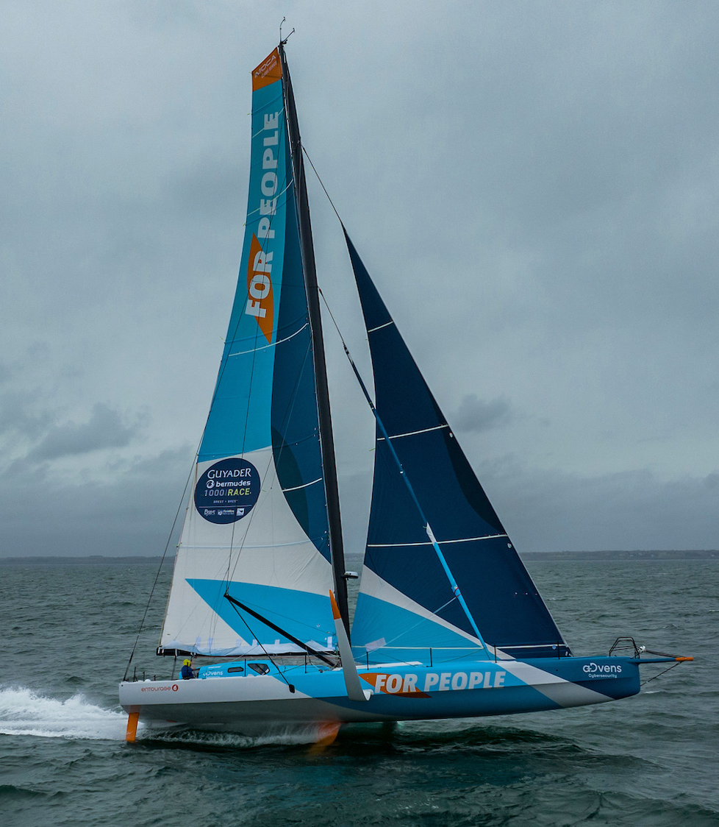
Logiciel de routage Transition, Transformation, Conversion

Slide 2
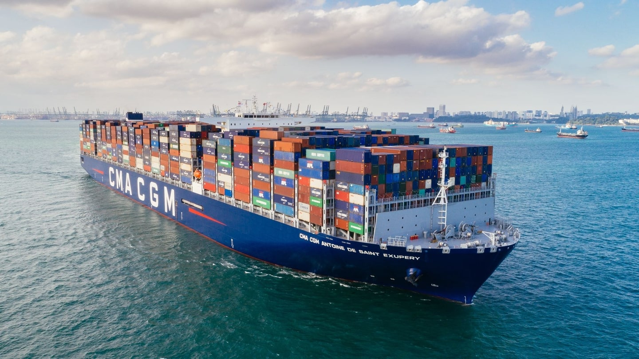
Les problèmes
80% volumes transportés
Transport maritime
90% échanges intercontinentaux de marchandises
Le transport maritime semble ainsi être crucial et envisager le remplacer est impossible

Slide 3
Comment réduire l’empreinte carbone du transport maritime ?
Cargo à voile
Kite

Slide 4
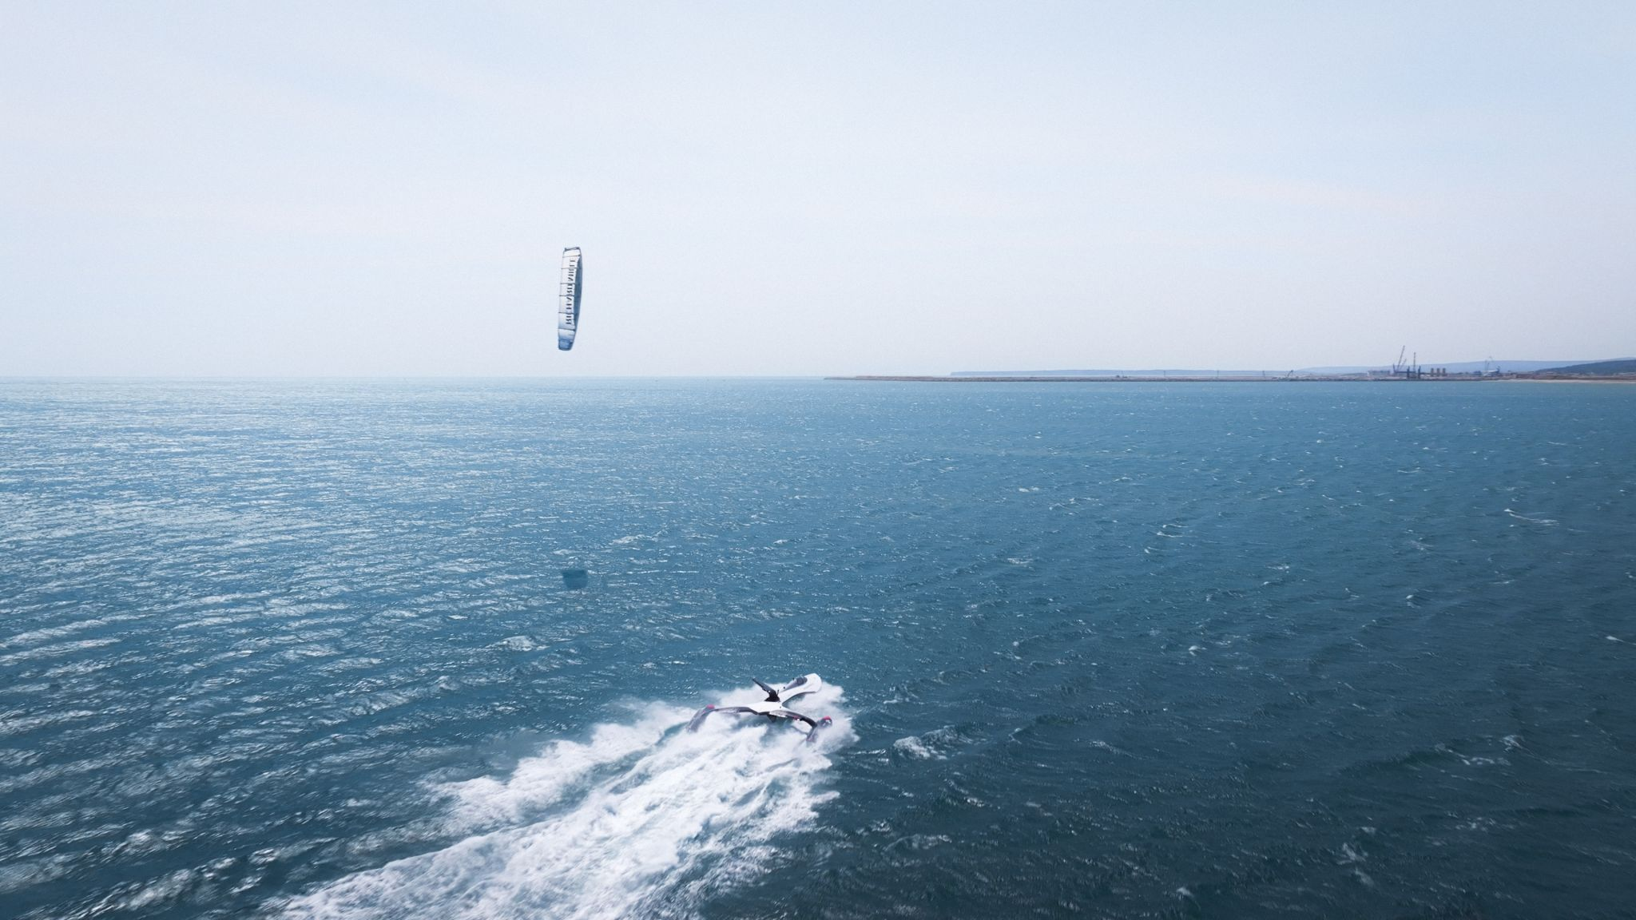
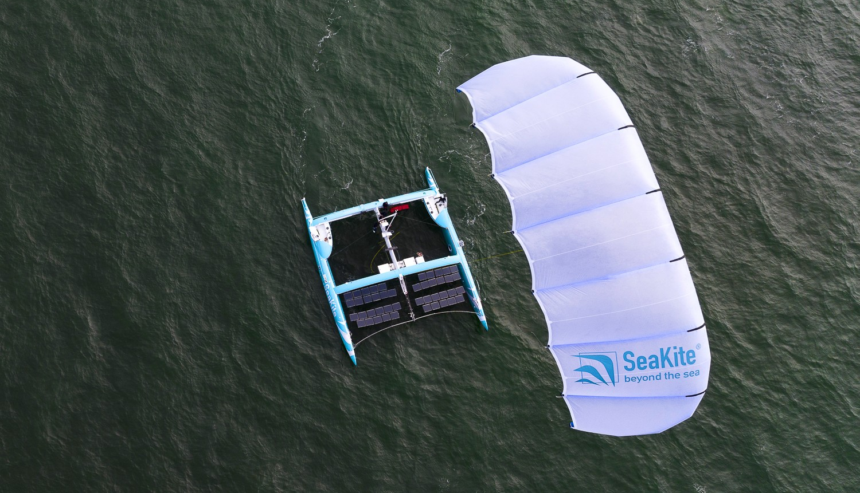
Moderniser le transport maritime à voile par des entreprises
SP80 : prototype de bateau cherchant à battre le record de vitesse à la voile.
Seakite par Yves Parlier → aile géante sur les navires de transport
Objectif : Acquérir de l’expérience pour comprendre les mécanismes avant de passer sur des navires plus grands

Slide 5
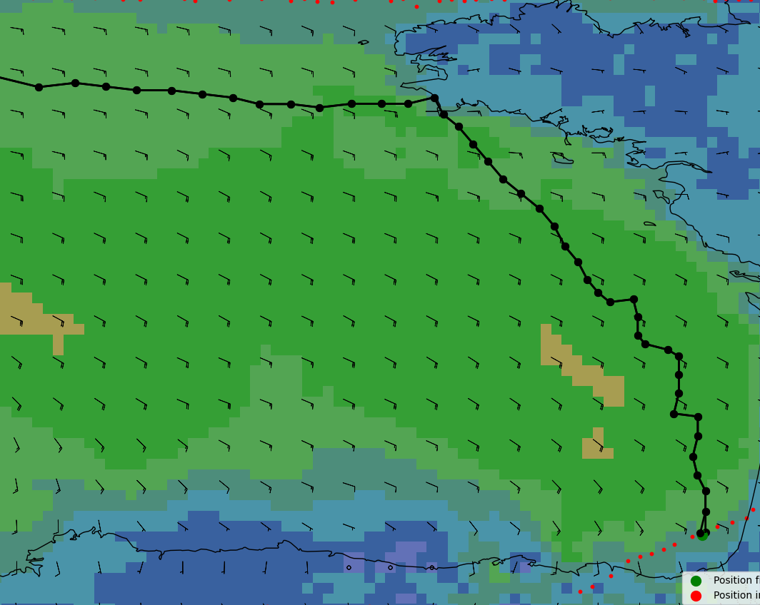
L’importance du trajet

Slide 6
Optimisation d’une route avec une carte des vents
Embarcation
Route optimale
- Navire motorisé
- Voilier
Route directe
Route qui optimise l’angle et la force du vent
Explication : un voilier possède une polaire de vitesse.
La vitesse d’un voilier est dépendante de l’angle avec le vent et sa vitesse

Slide 7
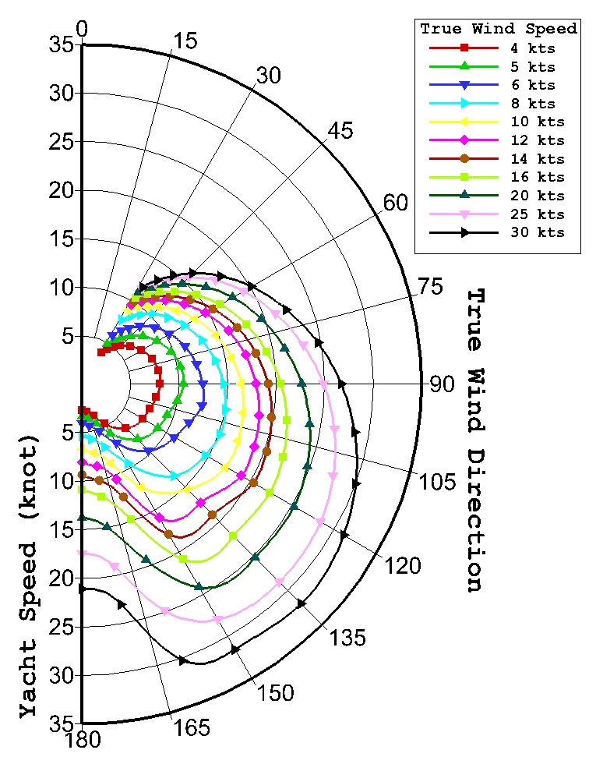
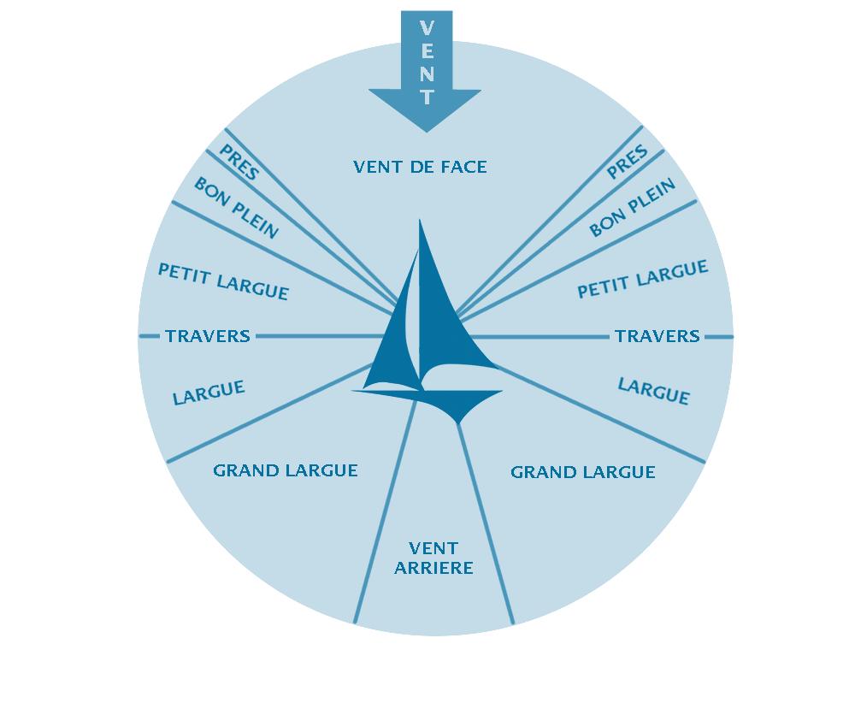
Polaire de vitesse
La vitesse du bateau déterminé par :
L’angle qu’il forme avec le vent
La vitesse du vent
Si l’angle augment, la vitesse aussi.
Un voilier ne peut pas avancer contre le vent, la route ne peut donc pas aller face au vent.

Slide 8
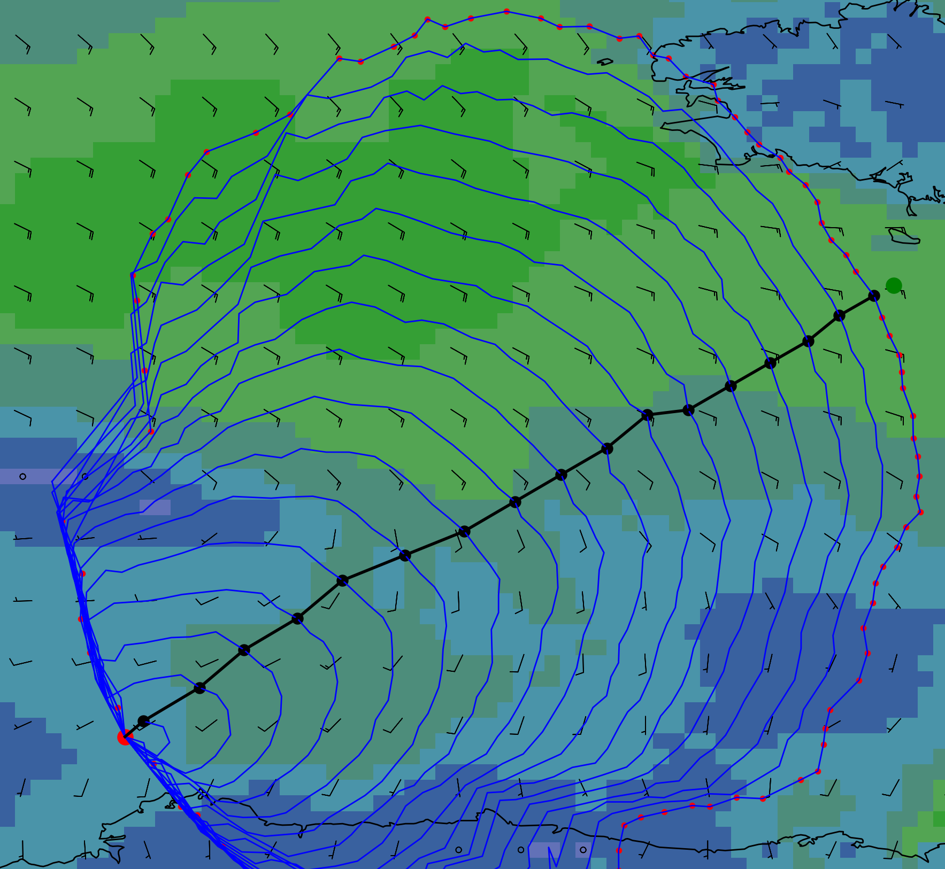
Le logiciel
k ième enveloppe
Route idéale → compliquée à déterminer manuellement
Algorithme :
De un point on détermine les points accessibles en un temps t
On détermine l’enveloppe concave des points
On itère à nouveau jusqu’à ce que le point d’arrivée soit dans l’enveloppe

Slide 9
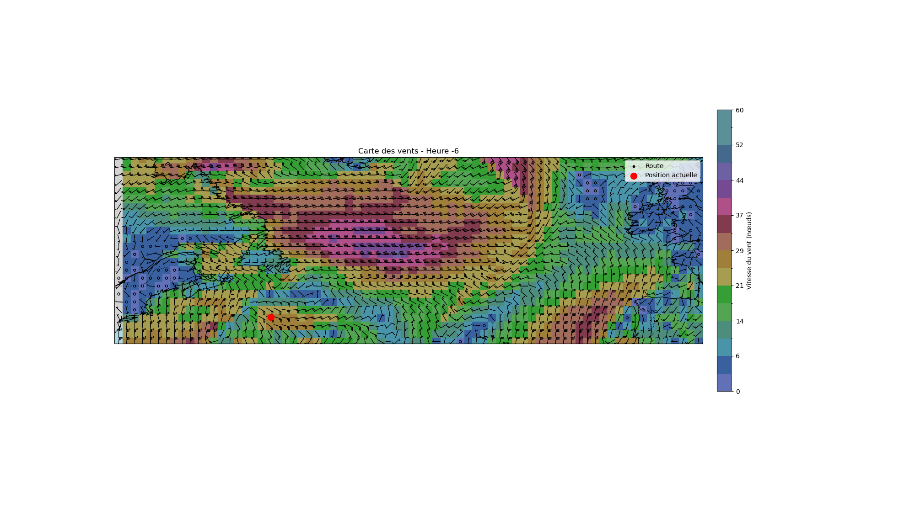
Exemple

Slide 10
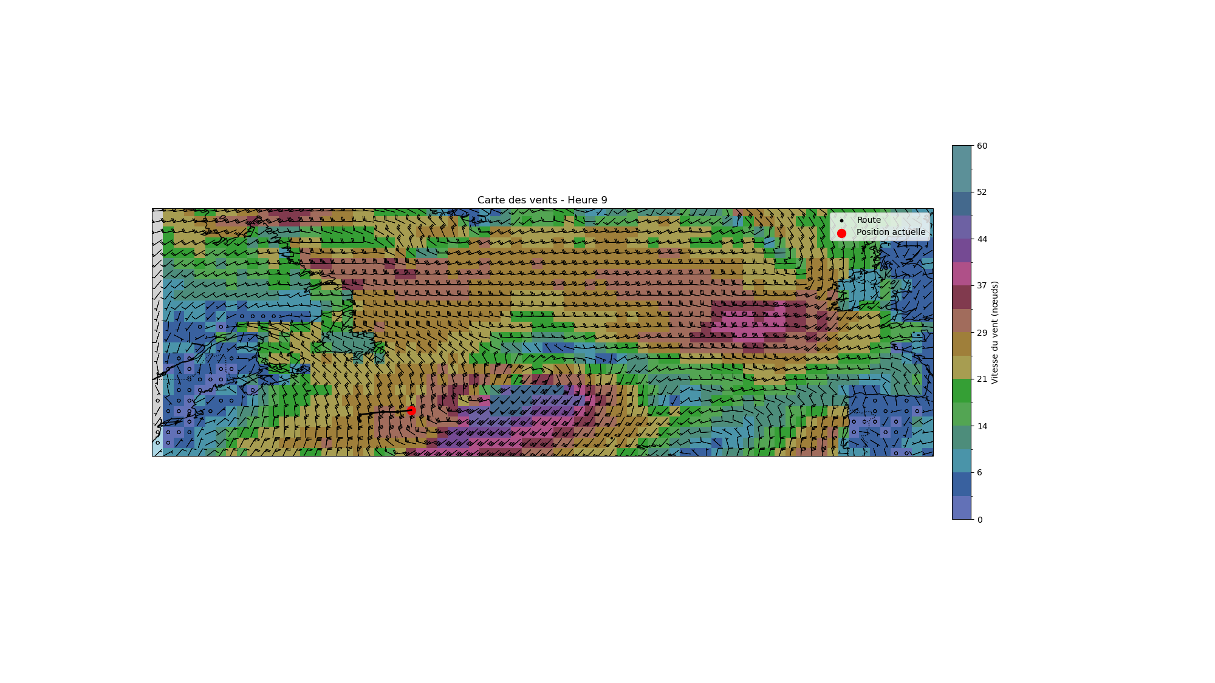

Slide 11
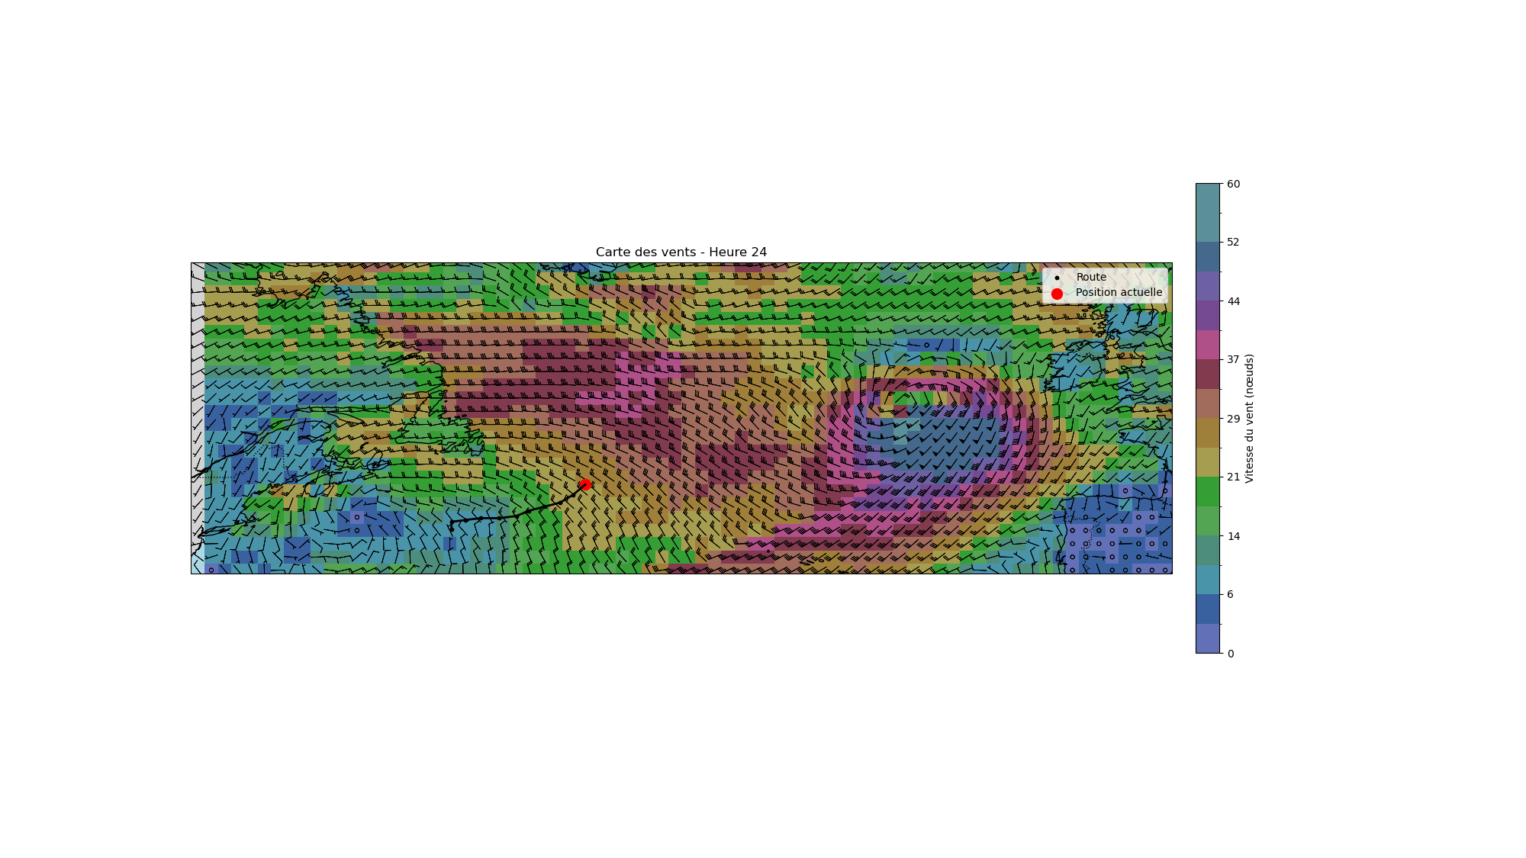

Slide 12
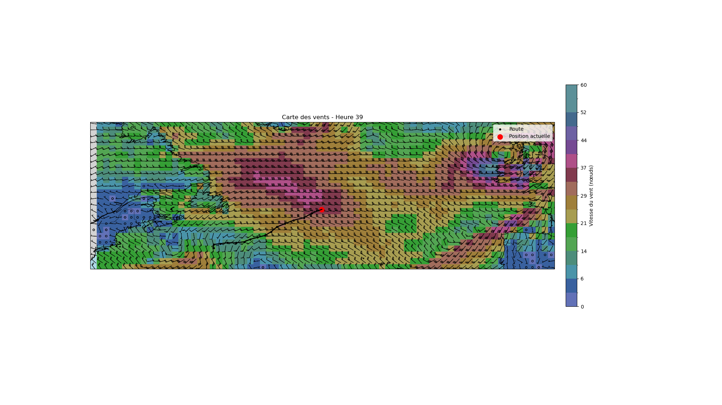

Slide 13
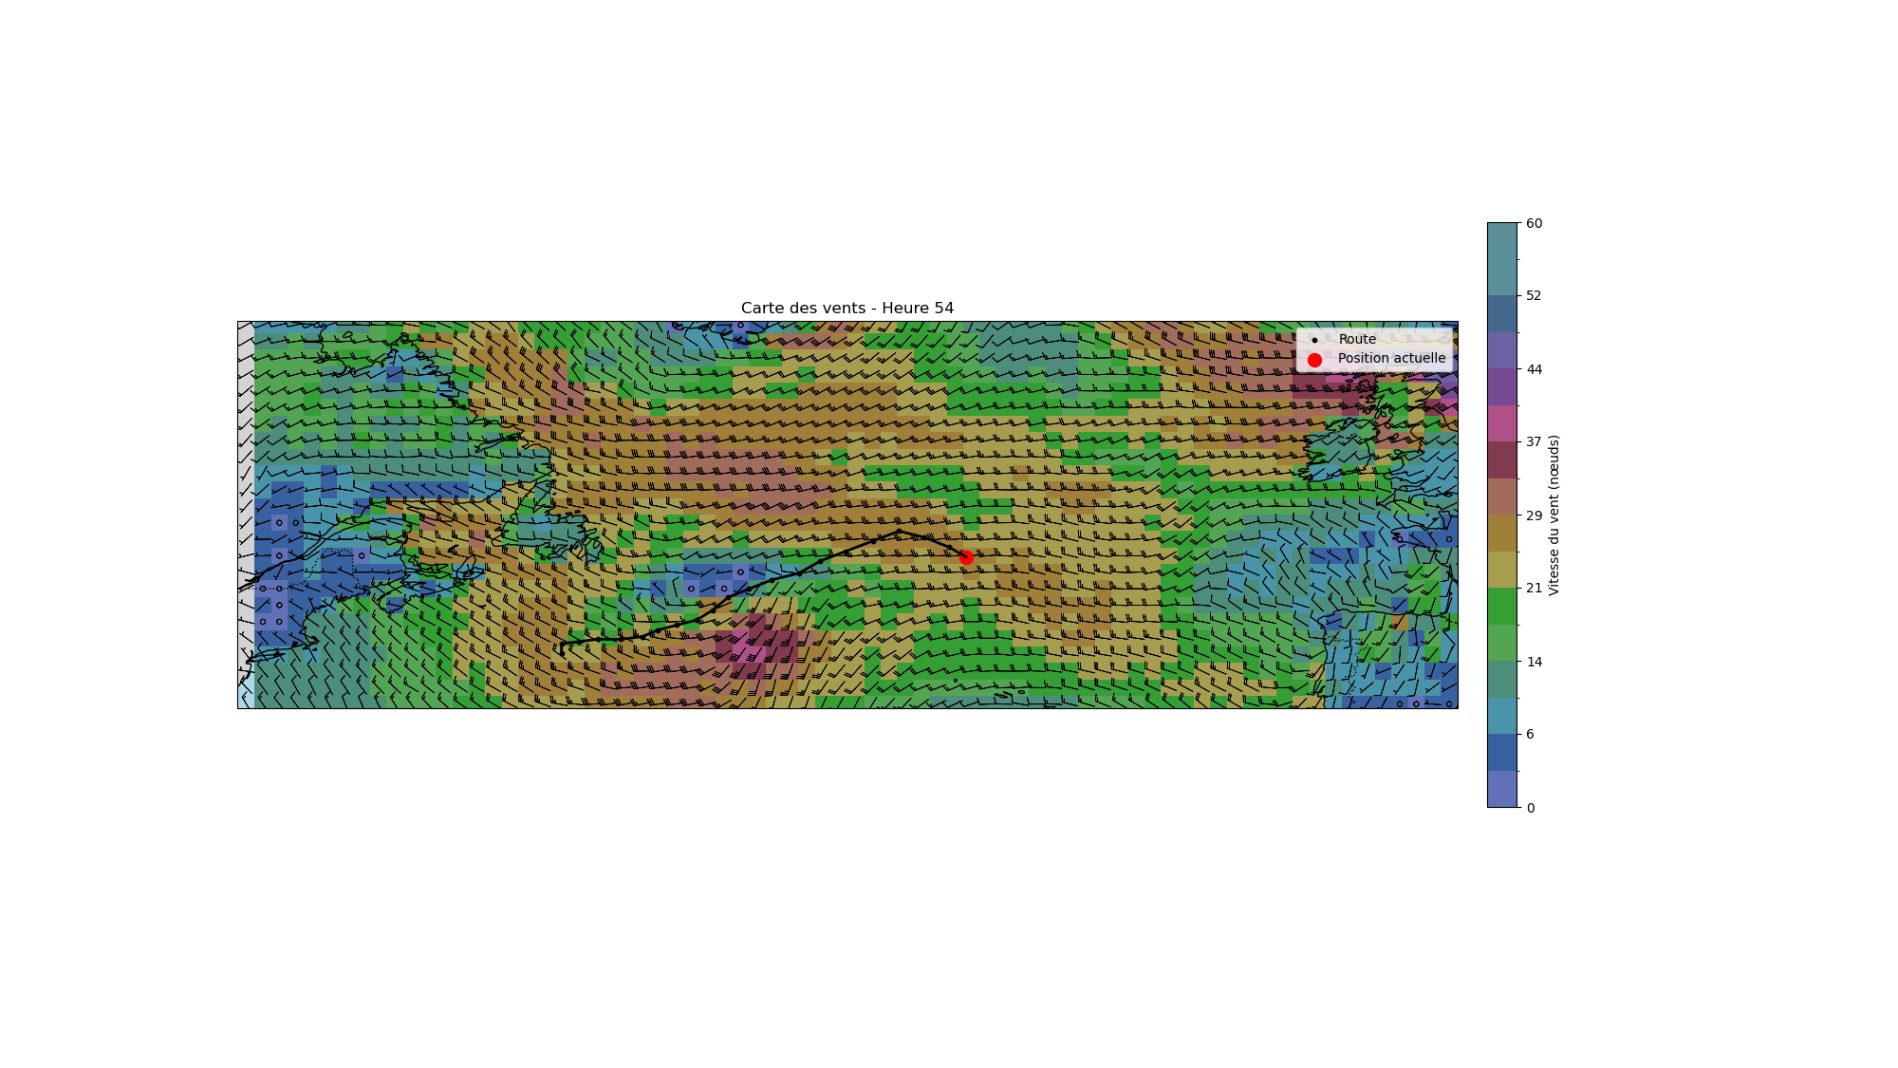

Slide 14
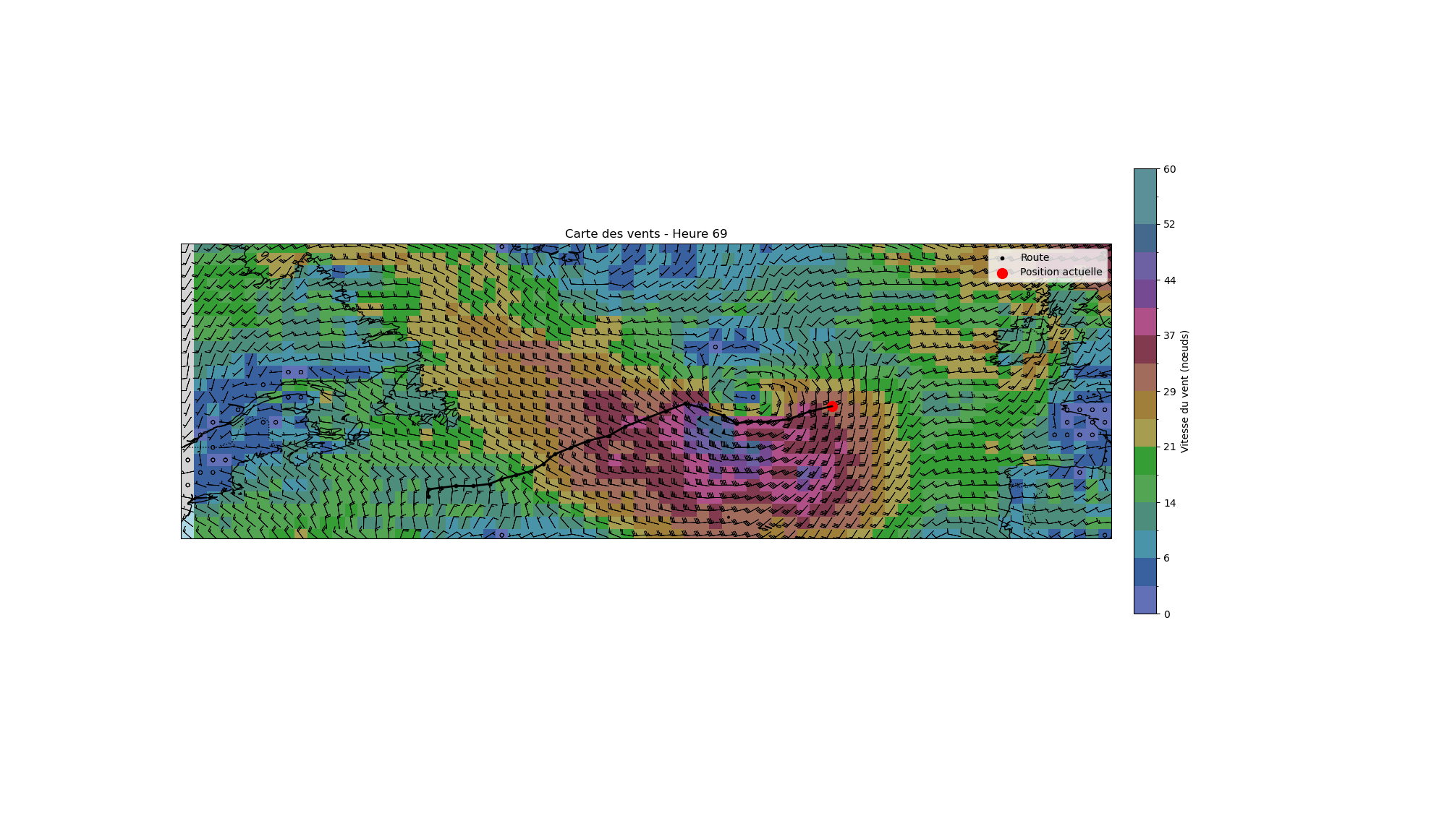

Slide 15
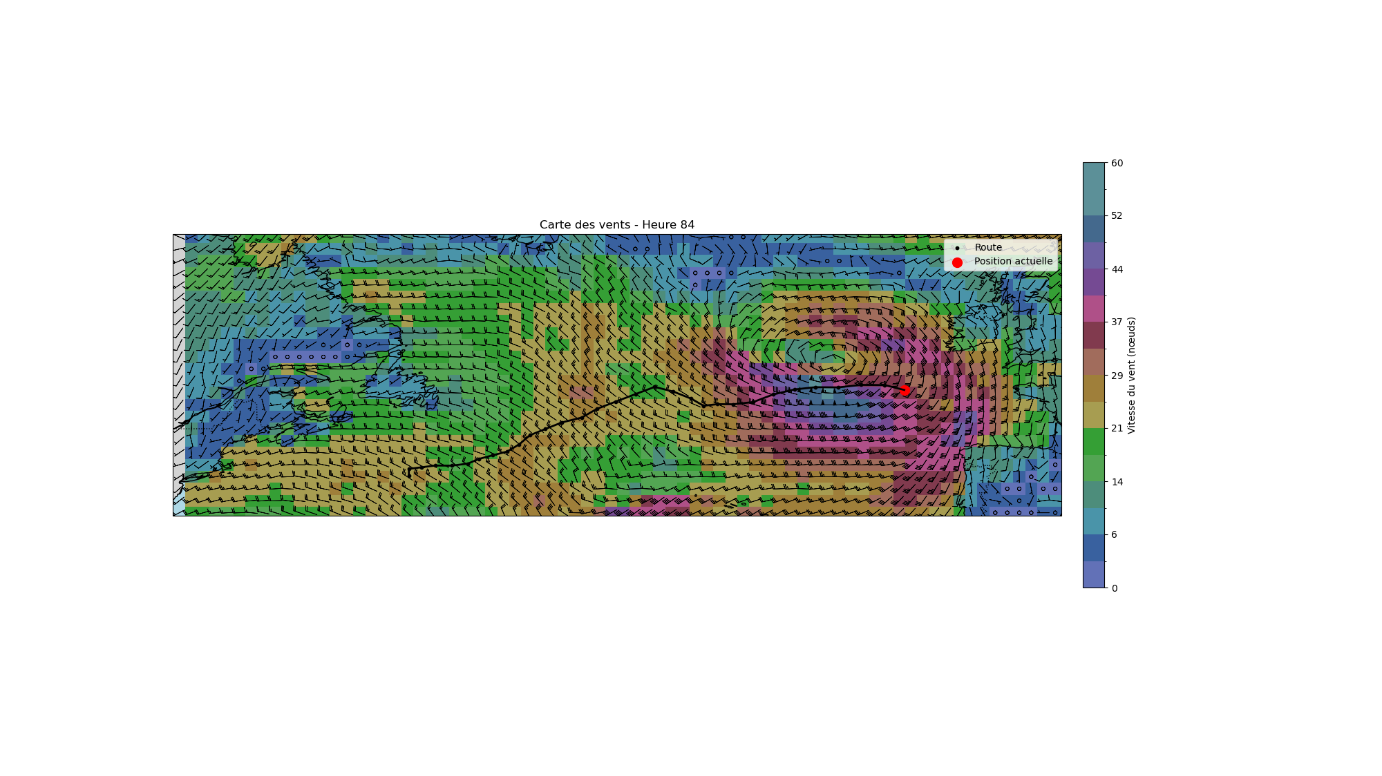

Slide 16
